Slide 1
Интерактивная карта российских научных конференций по уголовному праву и криминологии
Работу выполнили: Хайдаров Т. А., Ткачев, М. А., Ташкинов А. В., Саруханов И. Э., Топычканов М. А., Фаткулин В. Д., Прокудина А. Ю.
Руководитель проекта: Караваева Юлия Станиславовна

Slide 2
Карта России

Slide 3
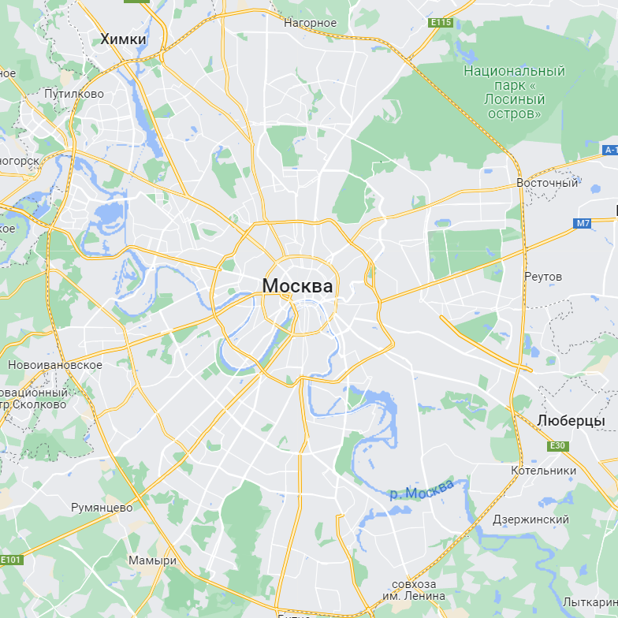
Конференции в Москве
Вернуться на карту России

Slide 4
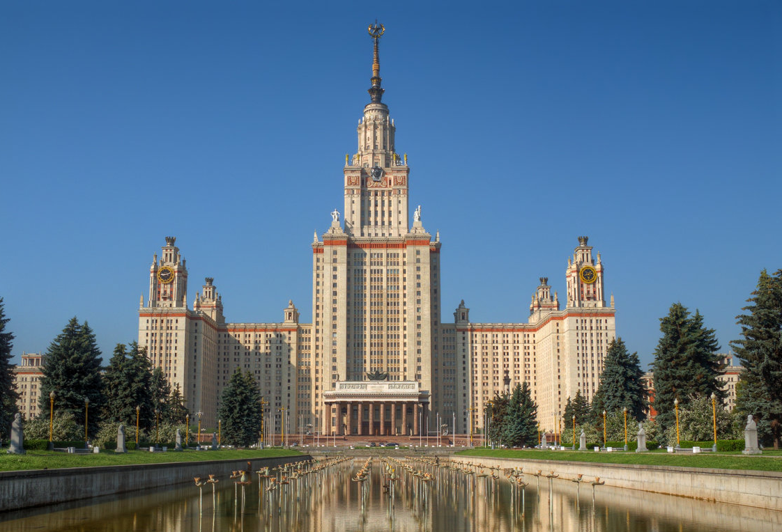
Город: Москва Организатор: Юридический факультет МГУ имени М. В. Ломоносова Месяц: май-июнь Периодичность: каждые два года
Российский конгресс уголовного права
Вернуться на карту России
Вернуться на карту Москвы

Slide 5
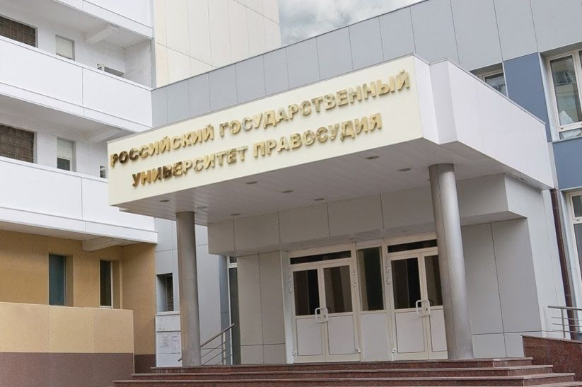
Город: Москва Организатор: Российский государственный университет правосудия Месяц: июнь Периодичность: ежегодная
Международная научно-практическая конференция «Право и бизнес: обеспечение баланса правовых интересов предпринимателей, потребителей и государства»
Вернуться на карту России
Вернуться на карту Москвы

Slide 6
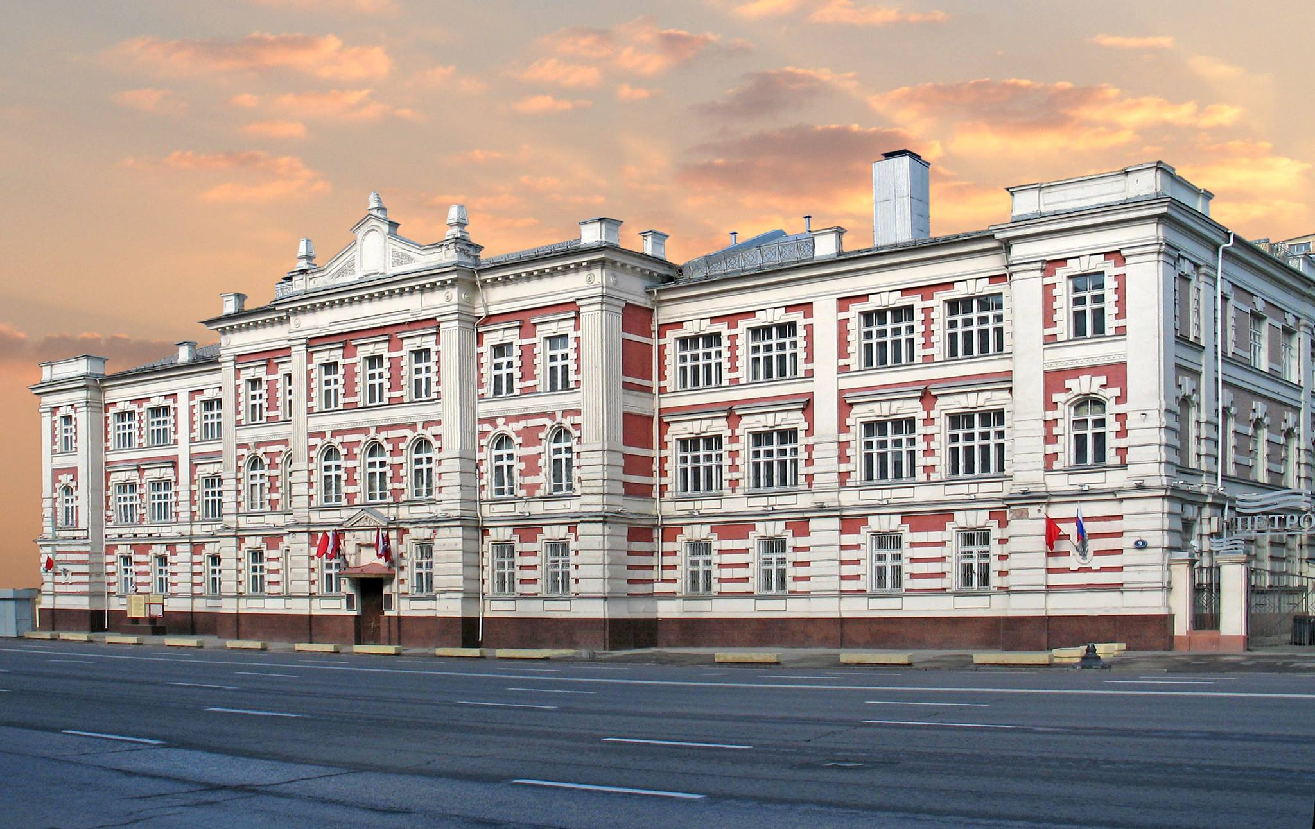
Международная научно-практическая конференция «Уголовное право: стратегия развития в XXI веке»
Город: Москва Организатор: Московский государственный юридический университет имени О.Е. Кутафина (МГЮА) Месяц: январь Периодичность: ежегодная
Вернуться на карту России
Вернуться на карту Москвы

Slide 7
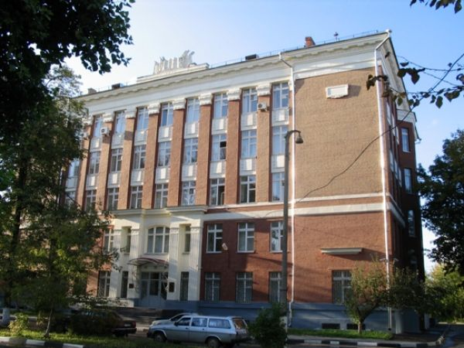
Международная научно-практическая конференция «Уголовное право и оперативно-разыскная деятельность
Город: Москва Организатор: Научно-исследовательский институт Федеральной службы исполнения наказаний Месяц: январь Периодичность: ежегодная
Вернуться на карту России
Вернуться на карту Москвы

Slide 8
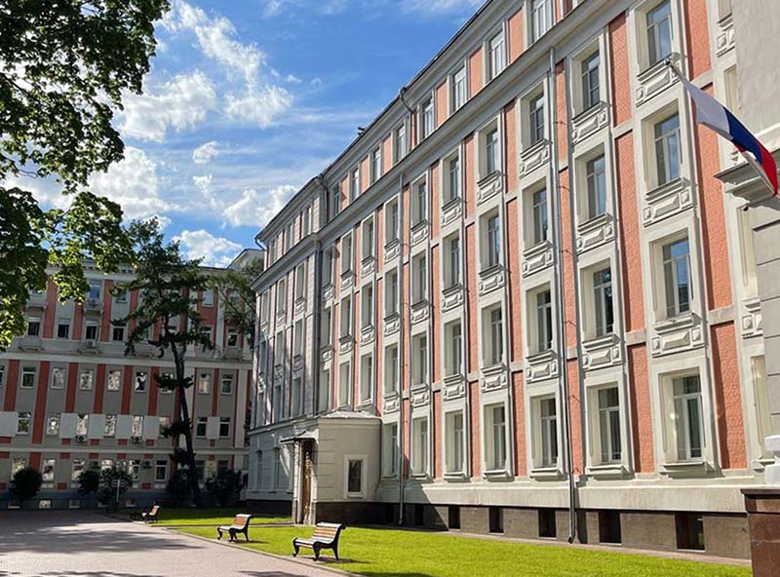
Всероссийская научно-практическая конференция «Актуальные вопросы уголовного права и криминологии на современном этапе»
Город: Москва Организатор: Юридический институт "Российский университет транспорта" Месяц: апрель-май Периодичность: ежегодная
Вернуться на карту России
Вернуться на карту Москвы

Slide 9
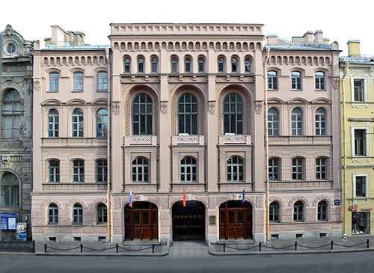
Ежегодная научно-практическая конференция «Волженкинские чтения. Уголовное право России: состояние и перспективы»
Город: Санкт-Петербург Организатор: Санкт-Петербургский юридический институт (филиал) университета прокуратуры Российской Федерации Месяц: ноябрь Периодичность: ежегодная
Вернуться на карту России

Slide 10
Конференции в Московской Области
Одинцово
Вернуться на карту России
Коломна

Slide 11
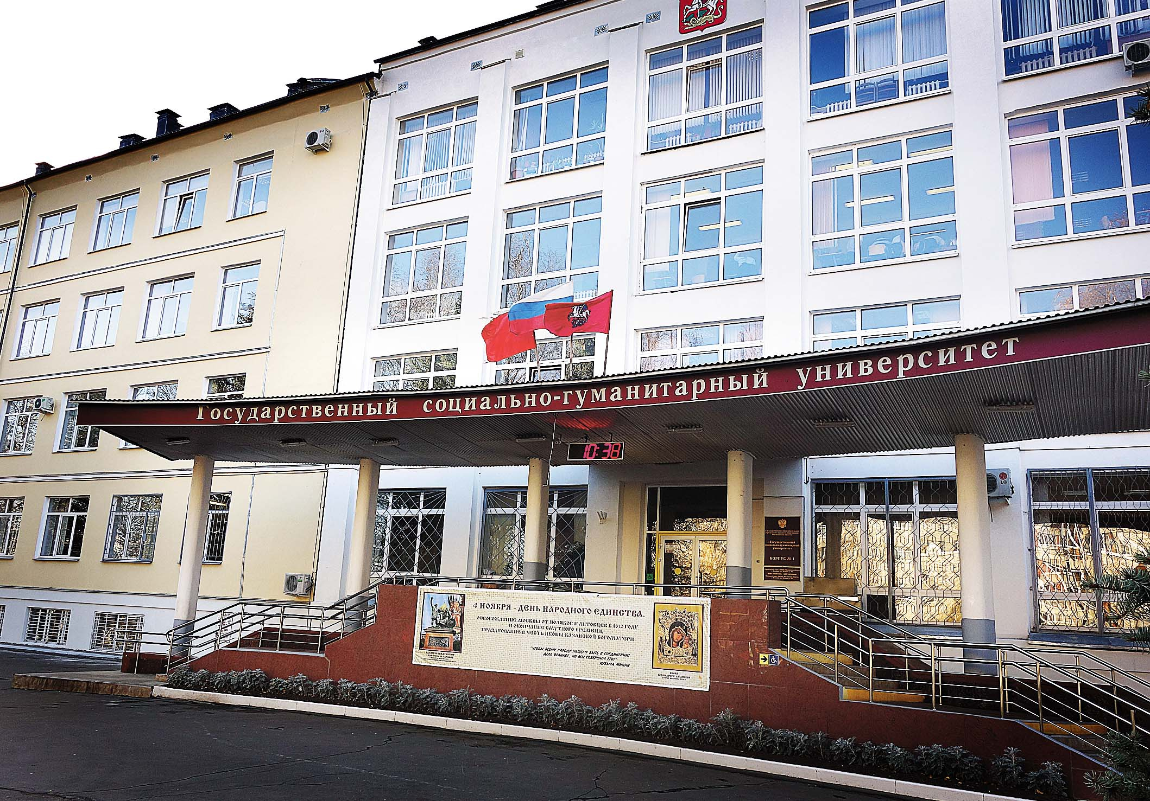
Всероссийская научно-практическая конференция «Право и государство, общество и личность: история, теория, практика»
Город: Коломна Организатор: Государственный социально-гуманитарный университет Месяц: май Периодичность: ежегодная
Вернуться на карту России
Вернуться на карту МО

Slide 12
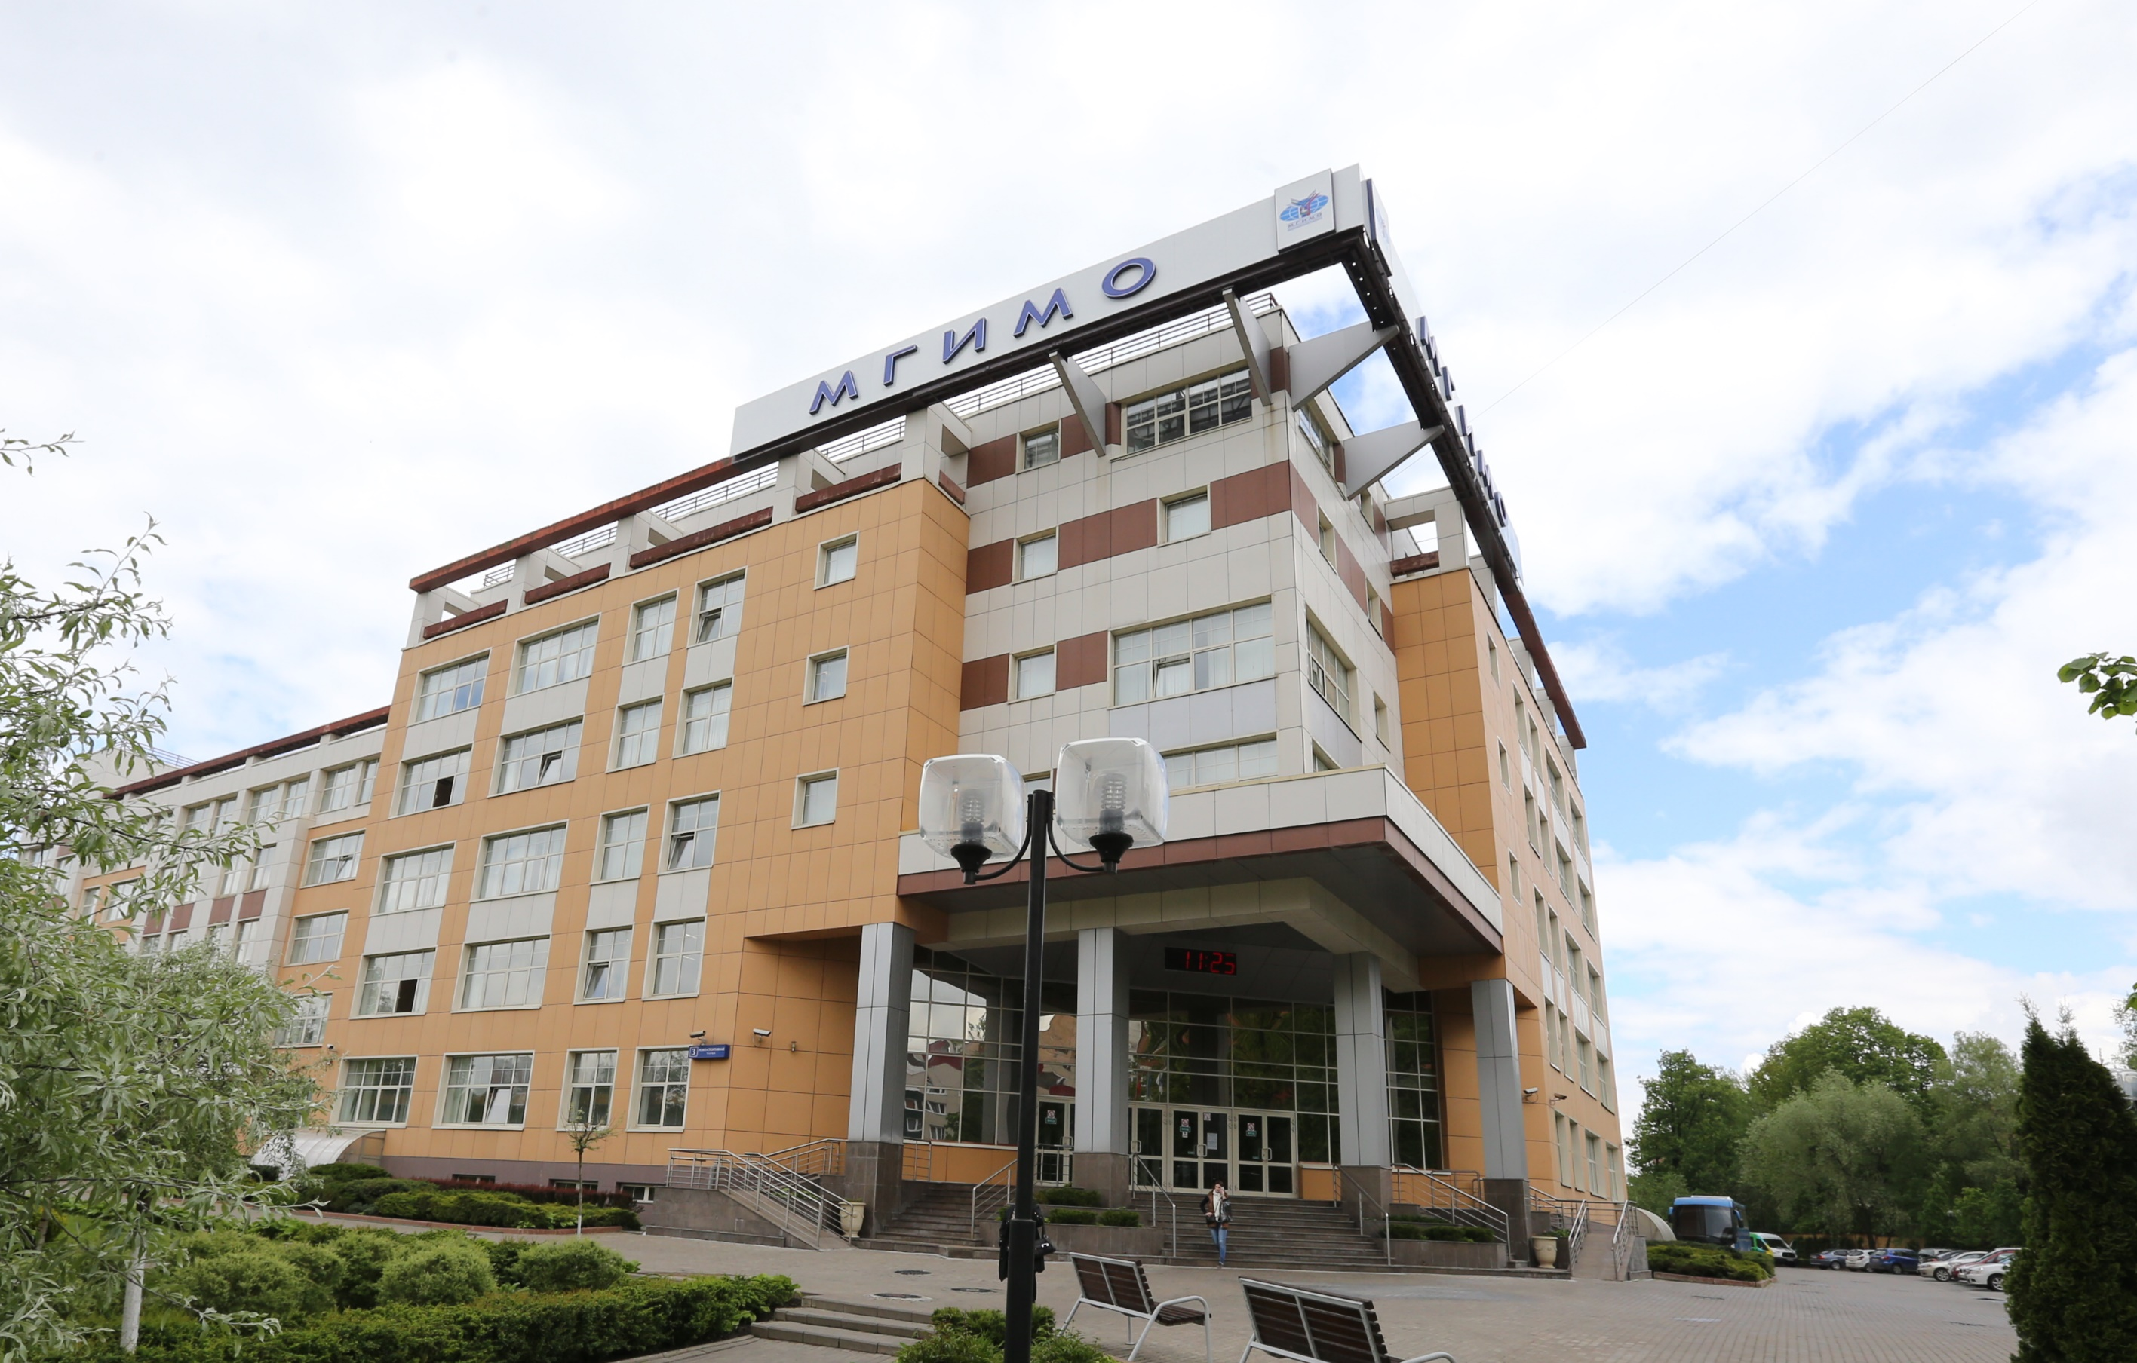
Всероссийская научно-практическая конференция «Актуальные проблемы политики противодействия преступности»
Город: Одинцово Организатор: Одинцовский филиал МГИМО Месяц: сентябрь Периодичность: ежегодная
Вернуться на карту России
Вернуться на карту МО

Slide 13
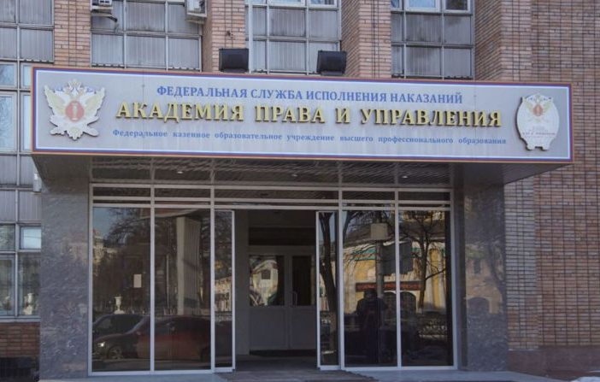
Всероссийская научно-практическая конференция «Уголовно-исполнительная система на современном этапе с учетом реализации Концепции развития уголовно-исполнительной системы Российской Федерации на период до 2030 года»
Город: Рязань Организатор: Академия права и управления Федеральной службы исполнения наказаний Месяц: ноябрь Периодичность: ежегодная
Вернуться на карту России

Slide 14
Всероссийская научно-практическая конференция «Всероссийские декабрьские юридические чтения в Костроме»
Город: Кострома Организатор: Костромской государственный университет Месяц: декабрь Периодичность: ежегодная
Вернуться на карту России

Slide 15
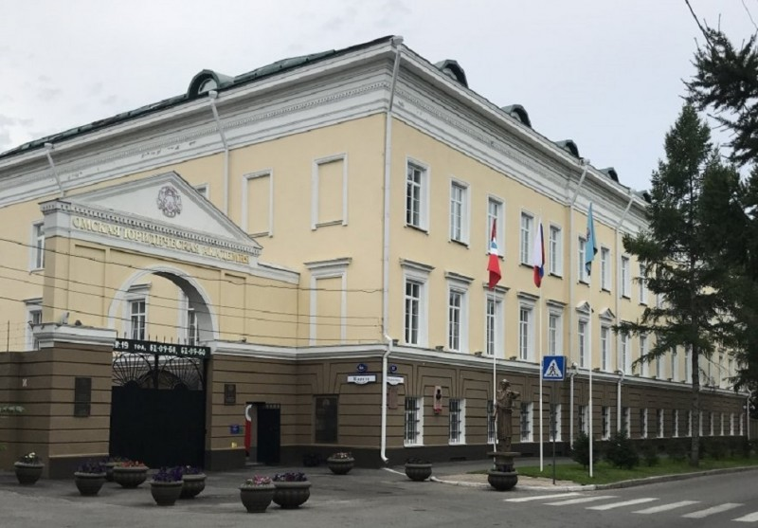
Международная научная конференция студентов «Сибирские юридические студенческие чтения»
Город: Омск Организатор: Сибирский юридический университет Месяц: май Периодичность: ежегодная
Вернуться на карту России

Slide 16
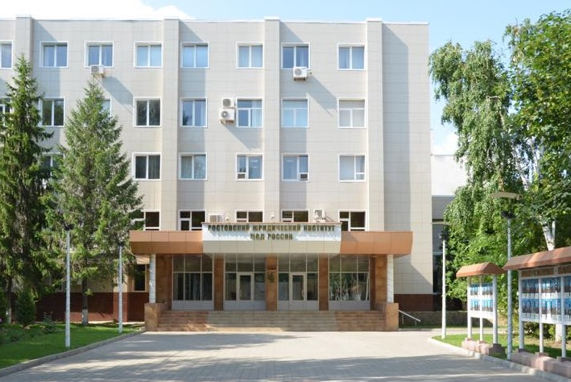
Всероссийская научно-практическая конференция «Уголовная политика Российской Федерации: проблемы формирования и реализации»
Город: Ростов-на-дону Организатор: Ростовский юридический институт МВД России Месяц: декабрь Периодичность: ежегодная
Вернуться на карту России

Slide 17
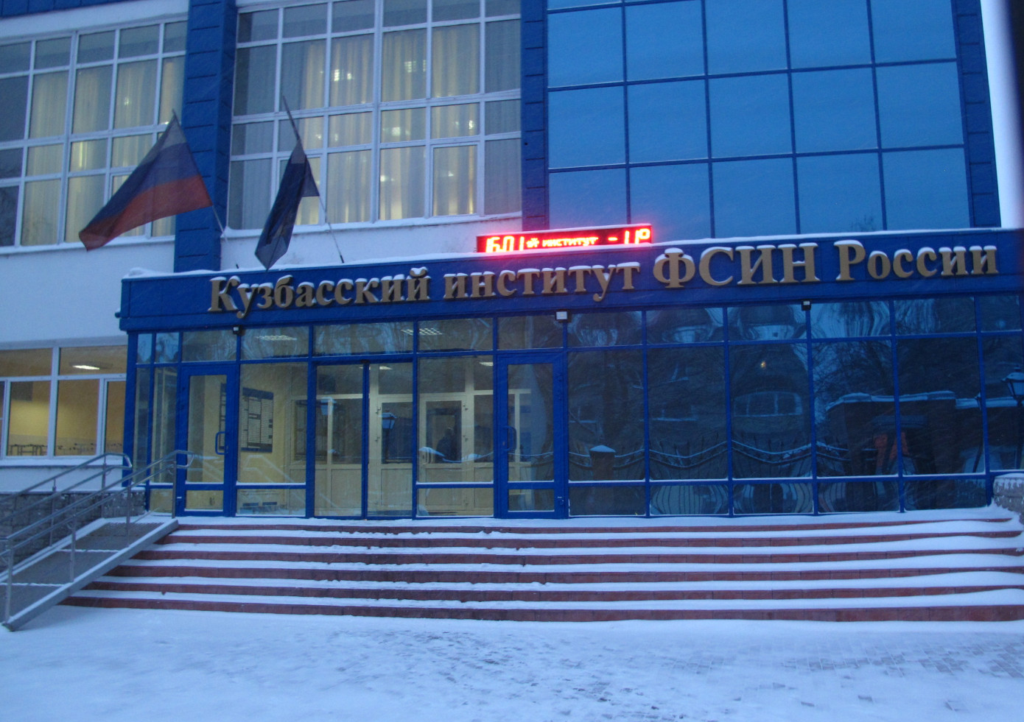
Всероссийская научно-практическая конференция “Уголовно-исполнительная система сегодня: взаимодействие науки и практики»
Город: Новокузнецк Организатор: Кузбасский институт Федеральной службы исполнения наказаний Месяц: октябрь-ноябрь Периодичность: ежегодная
Вернуться на карту России

Slide 18
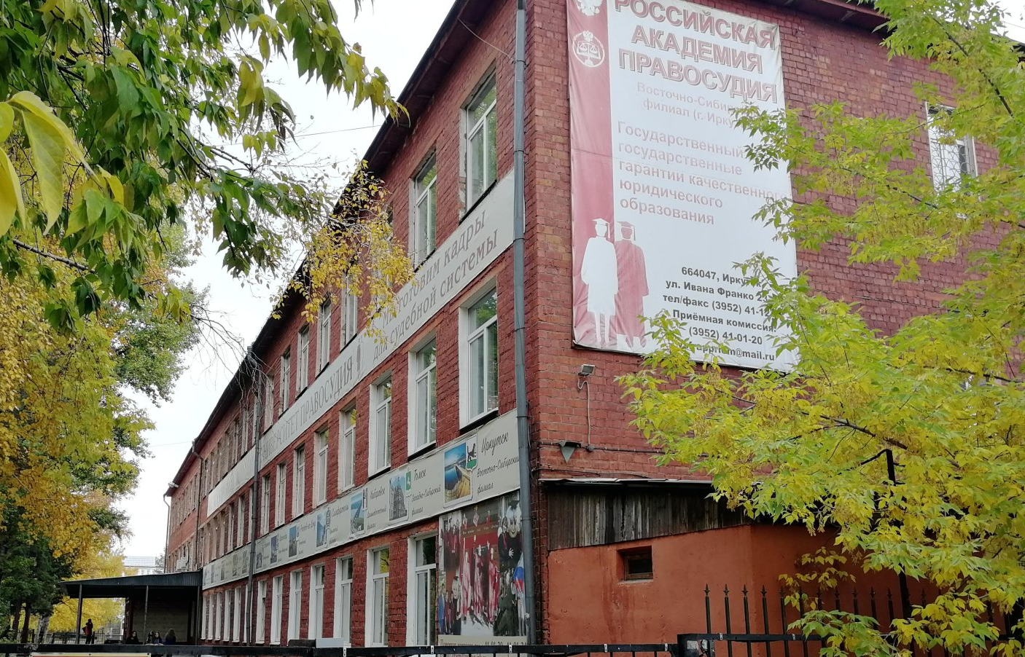
Национальная научно-практическая конференция «Основные направления развития уголовно-процессуальной политики»
Город: Иркутск Организатор: Восточно-Сибирский филиал Российского государственного университета правосудия Месяц: октябрь-ноябрь Периодичность: ежегодная
Вернуться на карту России

Slide 19
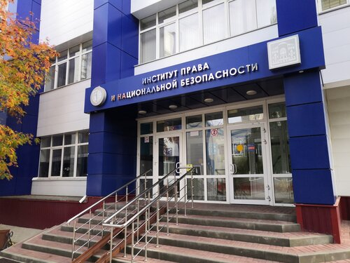
Международная научно-практическая конференция «Актуальные проблемы уголовного права, уголовного процесса, криминологии и уголовно-исполнительного права: теория и практика»
Город: Тамбов Организатор: кафедра уголовного права и процесса Института права и национальной безопасности Тамбовского государственного университета имени Г. Р. Державина и Тамбовское региональное отделение Ассоциации юристов России Месяц: апрель Периодичность: ежегодная
Вернуться на карту России

Slide 20
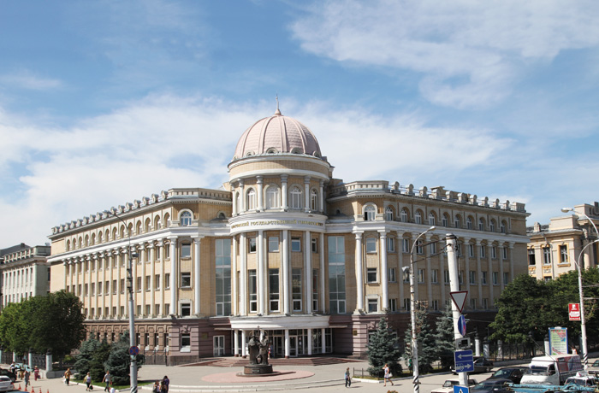
Всероссийская научно-практическая конференция "Современные проблемы криминалистики и судебной экспертизы"
Город: Саратов Организатор: Саратовский национальный исследовательский государственный университет имени Н.Г. Чернышевского Месяц: март Периодичность: ежегодная
Вернуться на карту России

